Slide 1


Slide 2
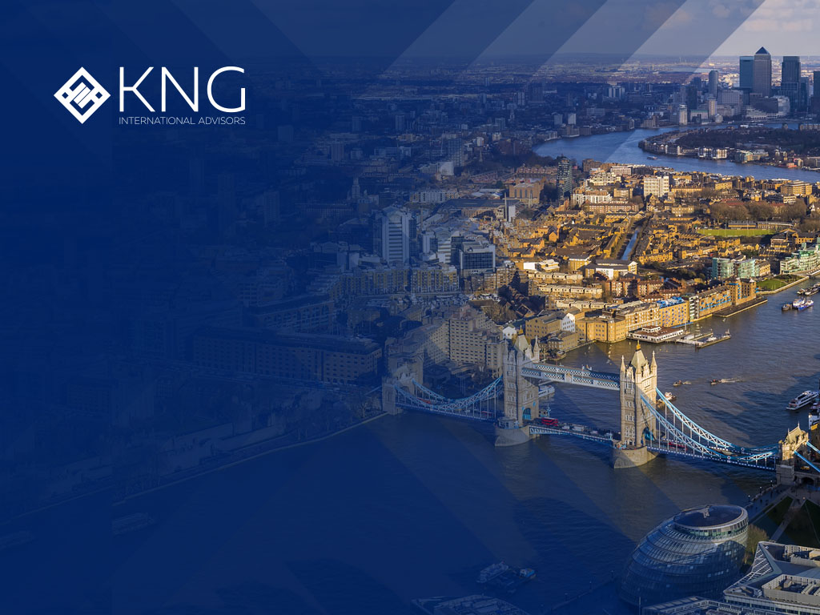
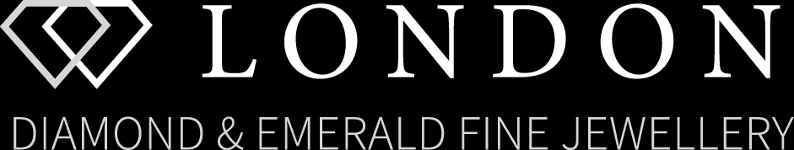
D E G R O U P
NOTA DE PRÉSTAMO DE ORO Mayo 2025
Capacitación Para Asesores Financieros
- Deuda Privada
- Renta Fija de Alto Rendimiento
Por Neil Emberson

Slide 3

Donde vemos Private Debt/Deuda Privada en un Portafolio Diversificado?
Calpers recalibates Asset Allocation For July 1st 2025
CalPERS is the largest public pension fund in the US.$442 billion under management, voted to increase its allocations to private equity, private debt and other alternatives
CalPERS es el mayor fondo público de pensiones de Estados Unidos.
Con 442.000 millones de dólares bajo gestión, votó a favor de aumentar sus asignaciones a capital riesgo, deuda privada entre otras inversiones alternativas
CalPERS (California Public Employees' Retirement System) has a new asset allocation target that includes the following percentages:
42% in global equity
30% in fixed income
15% in real assets
13% in private equity
5% in private debt
The allocation adds up to 105% due to the 5% allocation to leverage. CalPERS also increased its equity allocation to 50% and boosted fixed income to 28%.

Slide 4
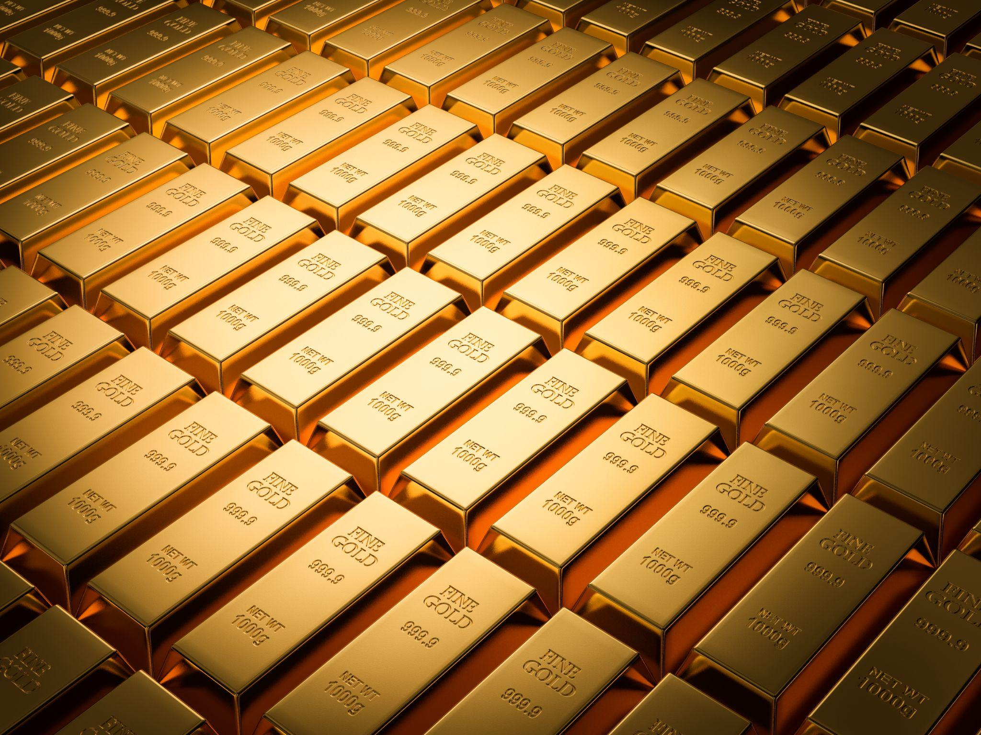
D E G R O U P
NOTA DE PRÉSTAMO DE ORO Mayo 2025

Slide 5
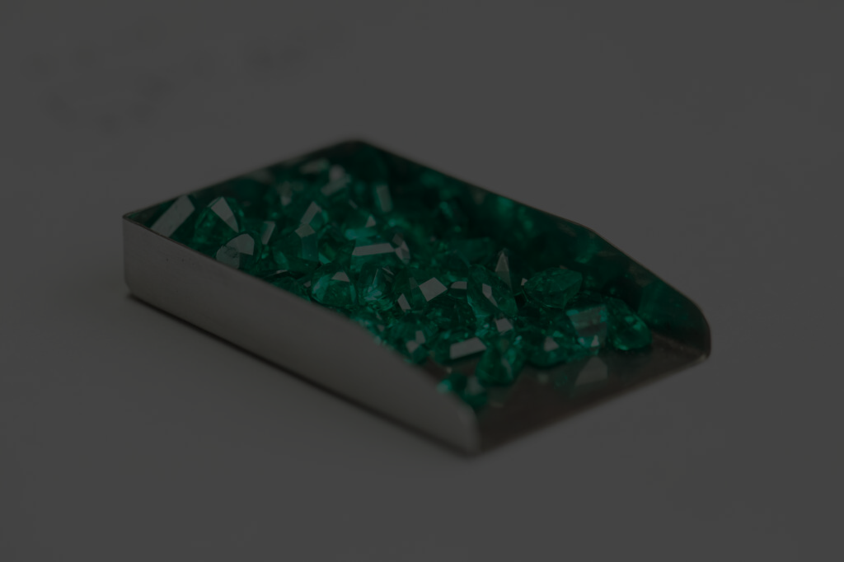

D E G R O U P
Introducción a London DE Group
London DE (LDE)
London DE Group, incorporada desde 2013 en el Reino Unido.
Fundada por Philip Spencer, oficial de las Fuerzas Armadas del Reino Unido, Stockbroker en Londres y Gestor Patrimonial en Londres y Dubái
(EAU).
LDE Group ha establecido un serie de rutas de comercio con fuentes de materias primas, ofreciendo precios muy competitivos y por lo cual oportunidades financieras únicas.

Slide 6
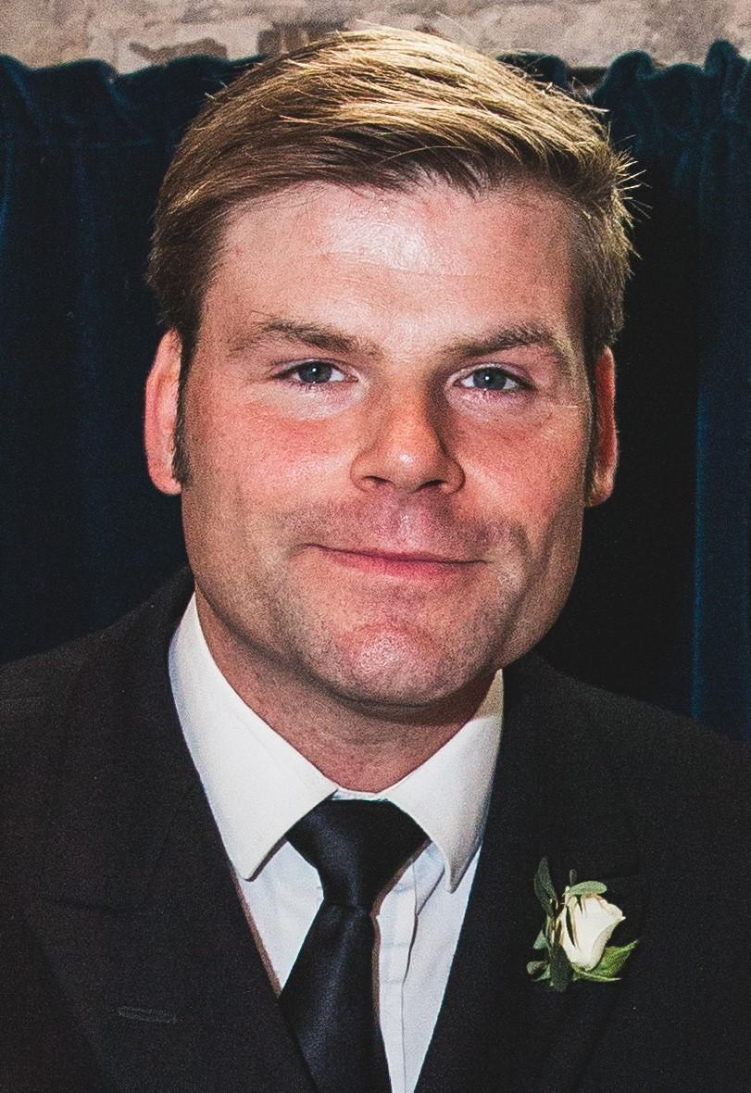
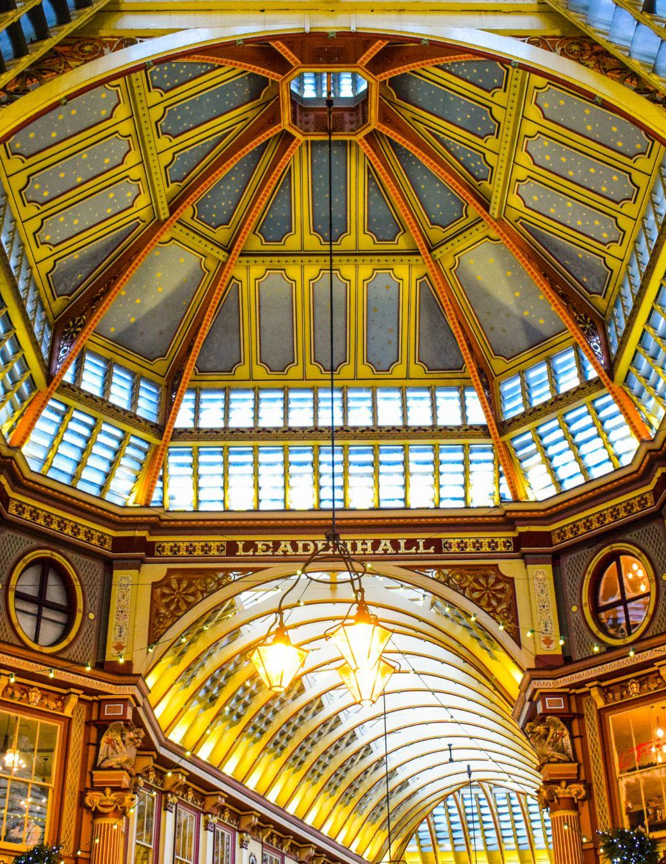
D E G R O U P
FUNDADOR Y DIRECTOR GENERAL
PHIL SPENCER
Oficial comisionado en las Fuerzas Armadas del Reino Unido
Agente de bolsa y gestor de patrimonios en Londres y Dubái, EAU
Fundó London DE en diciembre de 2013
Empresario apasionado, con un alto grado de integridad
Enfoque ético para transformar los mercados de piedras preciosas de colores y oro artesanal.

Slide 7










D E G R O U P
Estructura de London DE Group
Sylvera London (SVL)
London Gold Xchange (LGX)
London Gold Xchange (LGX)
Sylvera London (SVL)
London DE (LDE)
London DE es la empresa matriz del grupo. Desde su oficina central en Londres, es responsable de las actividades comerciales de oro y piedras
Sylvera London es la marca de joyería fina y relojes de lujo del Grupo LDE. Especializado en esmeraldas colombianas (obtenidas
por LDE), diamantes y piedras
A través de vínculos directos con minas éticas en Colombia y Africa y en asociación con Royal Mint, LGX lleva lingotes y monedas de origen directo a un mercado global a un

Slide 8
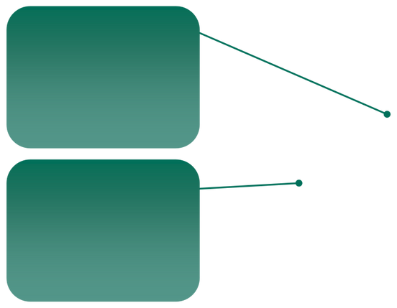
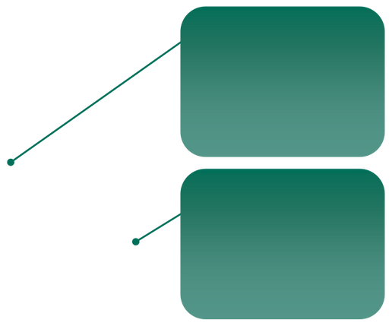

D E G R O U P
NUESTRAS UBICACIONES
Londres, Inglaterra
London DE se fundó en Hatton Garden hace más de una década en 2013, donde permanece su
Dubai, UAE
Hogar de uno de los mercados de lujo de más rápido crecimiento. La encrucijada del comercio este-oeste de joyería
oficina central.
fina, piedras preciosas y oro.
Bogotá, Colombia
Brisbane, Australia
Formada para facilitar el suministro de esmeraldas y la producción interna de joyas de esmeraldas y
London DE se instaló aquí a principios de 2023 para asegurar su asociación con una de las terceras refinerías
diamantes.
más grandes de Australia.

Slide 9
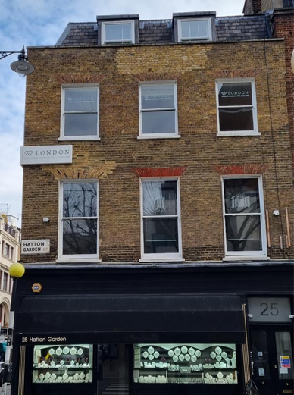
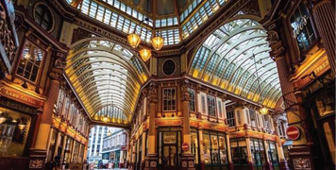
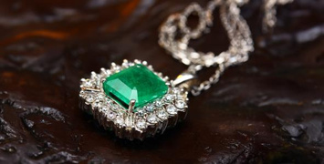


D E G R O U P
HATTON GARDEN, LONDRES, OFICINA CENTRAL
HATTON GARDEN
GEMSTONE AND GOLD HUB
Hatton Garden ha sido un centro para el comercio de oro y joyería durante siglos. El área comenzó a atraer joyeros en el siglo XIX debido a su proximidad a la clientela adinerada
En la actualidad, hay más de 55 joyerías y cerca de 300 empresas de joyería en la localidad, lo que la convierte en el barrio de joyería y centro de comercio de oro más
del West End y la City.
grande del Reino Unido.

Slide 10
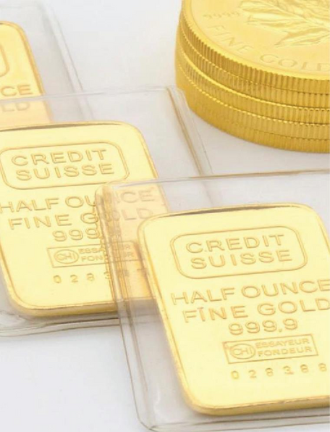



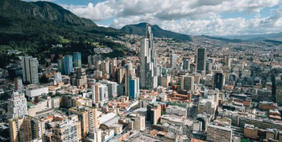
D E G R O U P
CENTROS REGIONALES
London DE DMCC (Sucursal de Dubái)
London DE SAS (Colombia)
Oriente Medio es el mercado minorista de lujo de más rápido crecimiento y se está convirtiendo rápidamente en uno de los mayores centros mundiales para el comercio
Ubicado en el corazón del distrito comercial de esmeraldas de Bogotá, Colombia, la fuente de las mejores esmeraldas del mundo y la ubicación de la principal instalación
de oro y metales preciosos.
de producción.

Slide 11
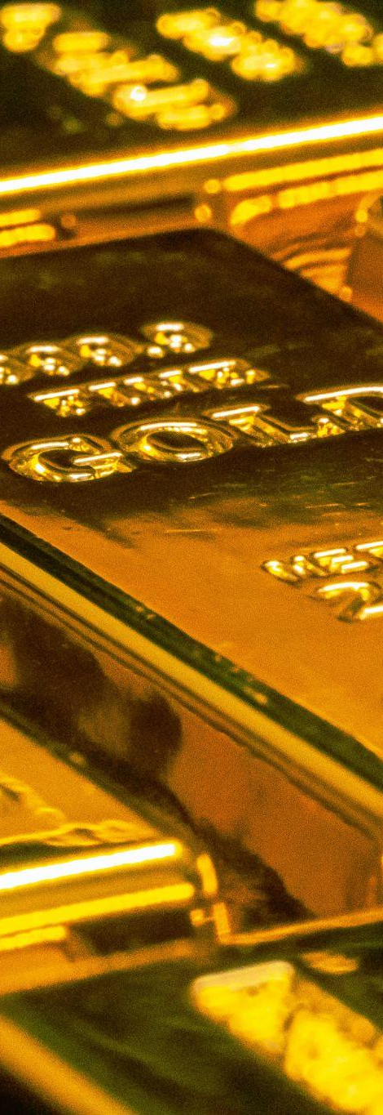

D E G R O U P
D E G R O U P
EL MERCADO ACTUAL DEL ORO
En abril de 2025, el oro alcanzó un máximo histórico de $3,400 dólares la onza, impulsado por la escalada de las tensiones geopolíticas y la incertidumbre económica.
En 2024, la demanda mundial total de oro alcanzó la cifra récord de 4.974,5 toneladas métricas, un 1% más que en 2023.
La inversión anual en oro aumentó un 25% en 2024, alcanzando un máximo de cuatro años de 1.179,5 toneladas métricas.

Slide 12






D E G R O U P
Problemas en el mercado abierto de metales y piedras preciosas
Volatilidad del mercado
Cuestiones de liquidez
Almacenamiento y seguridad
Los mercados de materias primas fluctúan debido a factores económicos y geopolíticos.
Vender piedras preciosas puede llevar tiempo, y la venta de oro puede implicar primas.
Ambos requieren almacenamiento seguro y protección aseguradora, lo que incrementa los costos.
Elevados costos de transacción
Ética y suministro
Especialización
Los concesionarios, las casas de subastas y los impuestos reducen el rendimiento de la inversión.
El abastecimiento conflictivo y el daño medioambiental afectan a la deseabilidad.
Evaluar el valor de una piedra preciosa requiere conocimientos especializados.

Slide 13
D E G R O U P
D E G R O U P
D E G R O U P
La solución de London DE
La Nota de Préstamo de Renta fija de London DE, ofrece altos rendimientos respaldados por activos, al tiempo que mitiga los riesgos habituales de la inversión en oro y piedras preciosas.
RENDIMIENTOS DE RENTA FIJA
Las Notas de Préstamo proporcionan pagos mensuales de intereses, reduciendo la exposición a las fluctuaciones del mercado.
PAGOS MENSUALES REGULARES
Los inversores reciben pagos de intereses fijos todos los meses, lo que garantiza un flujo de caja constante.
LOS FONDOS DE LOS INVERSORES SE MANTIENEN EN CUSTODIA
Los fondos sólo se liberan tras la compra, certificación y ensayo del oro.
SIN GASTOS OCULTOS
Los inversores no pagan costos de transacción adicionales, lo que maximiza la rentabilidad neta.
ALINEADO CON ESG
London DE se abastece de oro y piedras preciosas a través de cadenas de suministro éticas y libres de conflictos.
TRAYECTORIA PROBADA
London DE lleva pagando a los inversores rendimientos mensuales desde 2018, lo que garantiza fiabilidad y confianza.

Slide 14









D E G R O U P
D E G R O U P
OFERTA DE INVERSIÓN
Invierta en la empresa de joyería fina y oro de origen ético líder del Reino Unido, con una trayectoria comercial de más de una década. Rentabilidad fija respaldada por activos de hasta el 18% anual, pagada mensualmente con un período de inversión mínimo flexible de 12
meses.
10%
Return
Opción1 $10,000+ 0.83% por mes
12%
Return
Opción2 $20,000+ 1.00% por mes
15%
Return
Opción3 $50,000+ 1.25% por mes
18%
Return
Opción4 $100,000+ 1.5% por mes
Inversión mínima
$100,000
Plazo de inversión
60 meses
Pago de intereses Mensual
Trimestral
Semestral
Anual
Fideicomisario de seguridad Cotswolds Capital Trustee
Activos respaldados Renta fija Nota de préstamo
Seguridad
Carga legal sobre la empresa y los activos fijos y flotantes
Página 03

Slide 15
D E G R O U P
D E G R O U P
OFERTA DE INVERSIÓN
Invierta en la empresa de joyería fina y oro de origen ético líder del Reino Unido, con una trayectoria comercial de más de una década. Rentabilidad fija respaldada por activos de hasta el 18% anual, pagada mensualmente con un período de inversión mínimo flexible de 12
meses. Retiros/redenciones previas a los 60 meses tardan 3 meses. Interes se pagan durante estos 3 meses.
10%
Return
Opción1 $10,000+ 0.83% por mes
12%
Return
Opción2 $20,000+ 1.00% por mes
15%
Return
Opción3 $50,000+ 1.25% por mes
18%
Return
Opción4 $100,000+ 1.5% por mes
Inversión mínima
$100,000
Plazo de inversión
60 meses
Pago de intereses Mensual
Trimestral
Semestral
Anual
Fideicomisario de seguridad Cotswolds Capital Trustee
Activos respaldados Renta fija Nota de préstamo
Seguridad
Carga legal sobre la empresa y los activos fijos y flotantes
Página 03

Slide 16
D E G R O U P
OFERTA DE INVERSIÓN
18%
Retorno
$100,000
Inversión mínima
1.5%
Por mes
18%
Retorno
$500,000
Inversión mínima
1.5%
Por mes
Se pagan intereses mensuales en las principales divisas o
los intereses de los lingotes de oro físico pueden pagarse anualmente
Una Golden Visa para los Emiratos Árabes Unidos está incluida de forma gratuita en este umbral y ofrece beneficios fiscales y de residencia.
Inversión mínima
$100,000
Plazo de inversión
60 meses
Pago de intereses Mensual
Trimestral
Semestral
Anual
Fideicomisario de seguridad Cotswolds Capital Trustee
Activos respaldados Renta fija Nota de préstamo
Seguridad
Carga legal sobre la empresa y los activos fijos y flotantes

Slide 17
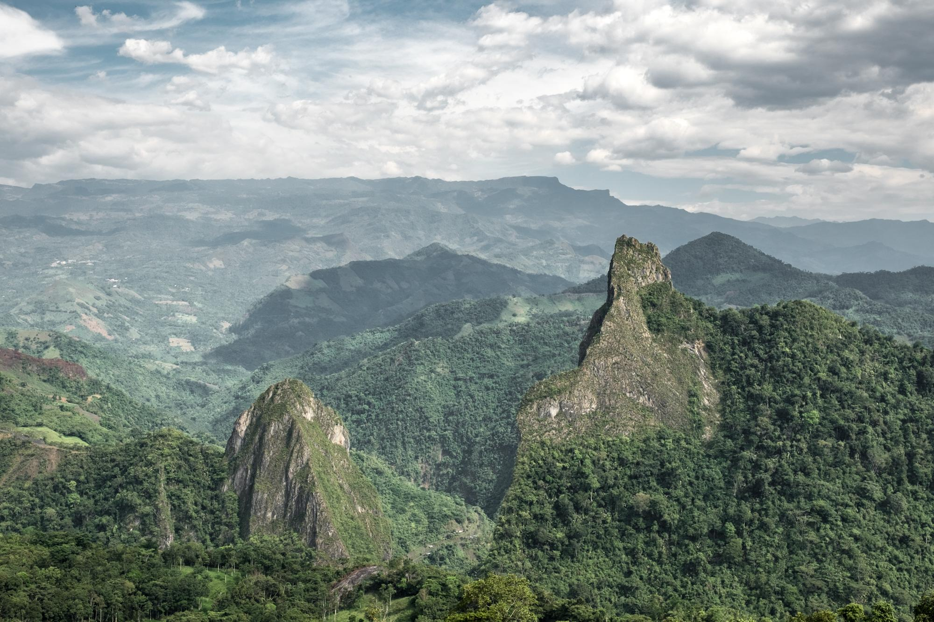
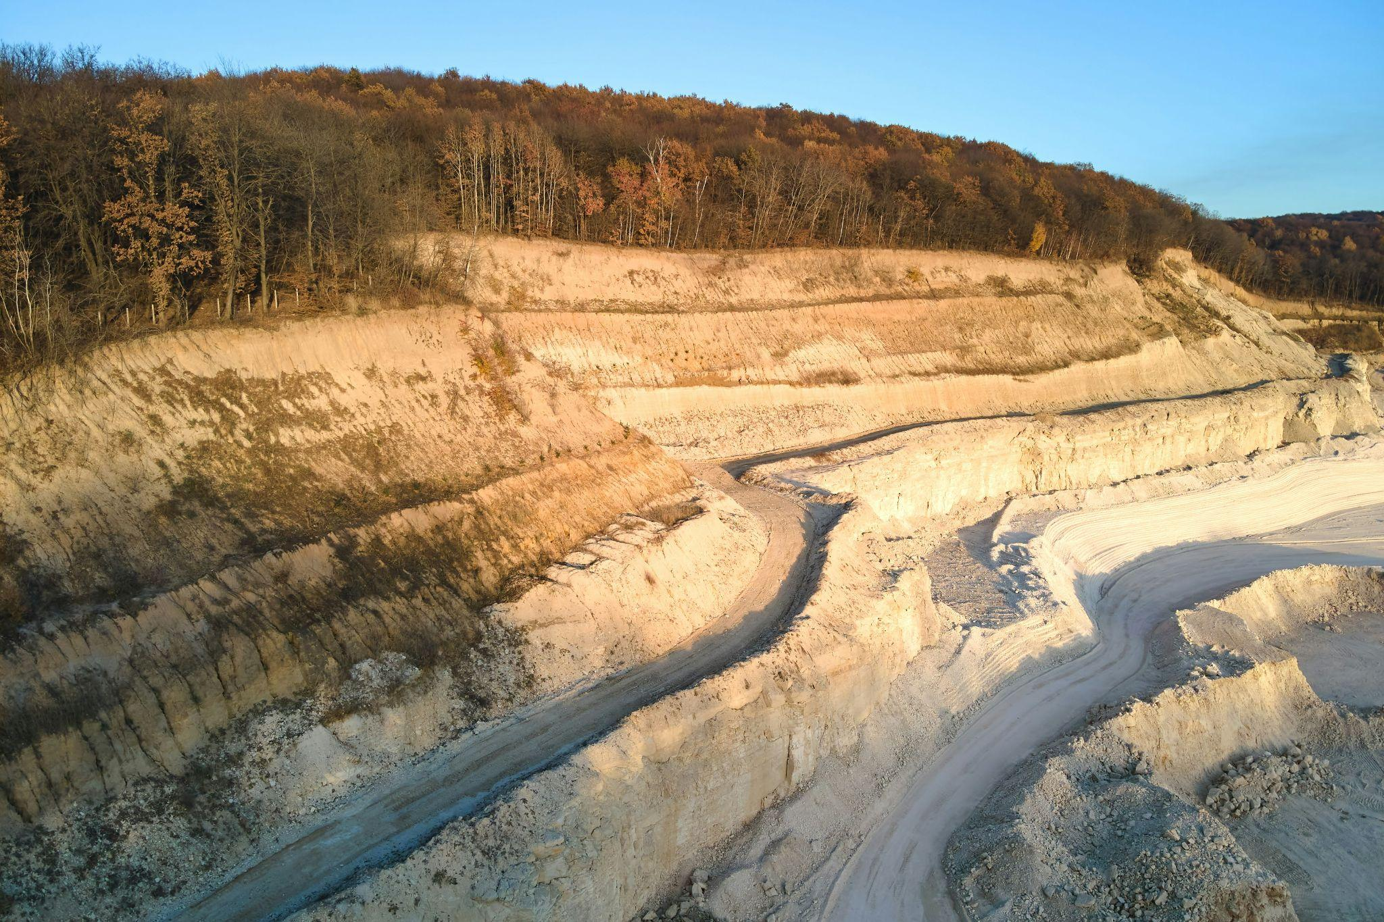
D E G R O U P
¿Por qué ahora?
London DE explora, extrae e invierte en las economías locales de todo el mundo. Estas relaciones han permitido a LDE Group ampliar sus actividades en varios países y ganarse la confianza tanto de proveedores como de inversores.
OPORTUNIDADES DE CRECIMIENTO
AUMENTO TOTAL DE LA EMISIÓN
London DE está consiguiendo ofertas competitivas de oro y piedras preciosas en Zimbabue a través de fuentes directas, al tiempo que se expande en su creciente mercado inmobiliario.
Debido a las relaciones comerciales que se han creado, el fideicomisario de seguridad, Cotswolds Capital, ha aumentado la recaudación total a 18 millones de libras esterlinas.

Slide 18




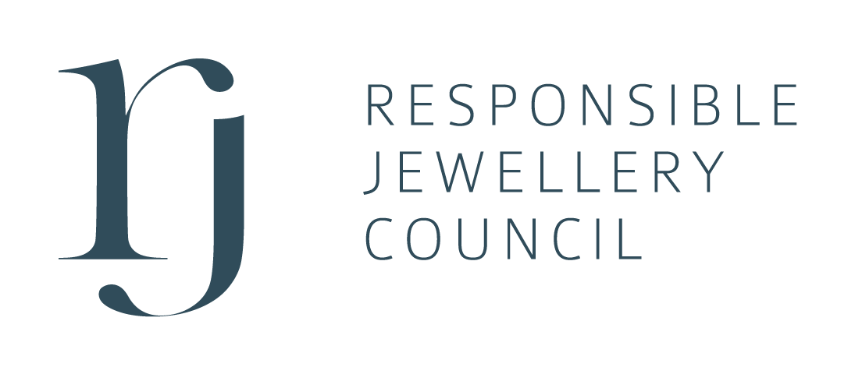
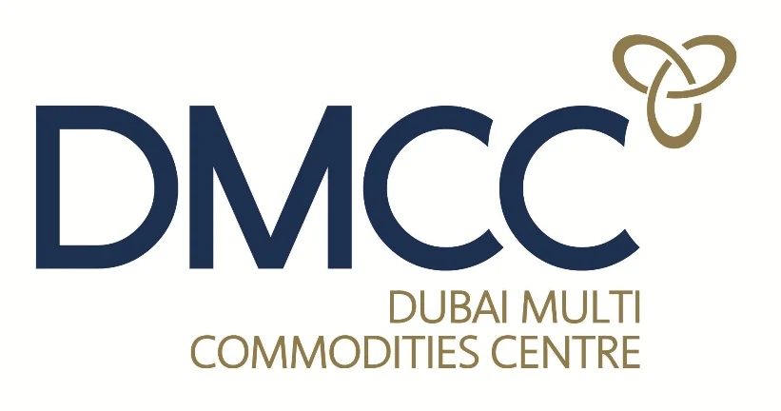




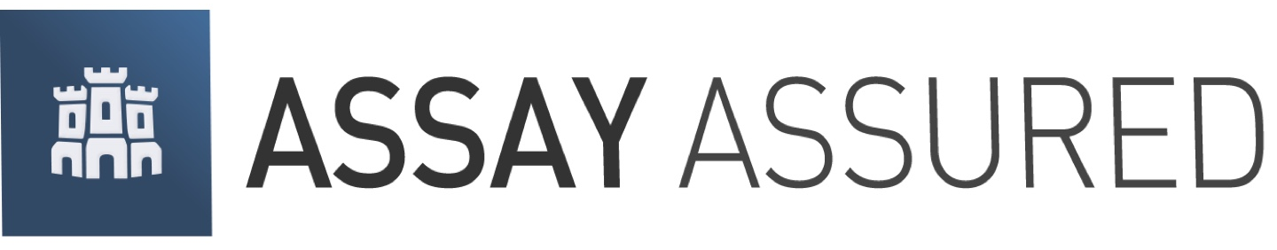
D E G R O U P
Alianzas estratégicas y licencias
Desde nuestra fundación en 2013, hemos establecido y mantenido un estándar de excelencia en el comercio de metales preciosos, piedras preciosas, piedras preciosas de color y joyería fina.

Slide 19
D E G R O U P
1.
El inversor se suscribe.
LDE Recibe los ingresos netos de la inversión en el portal Currency Cloud FX.
EJEMPLO = £100,000
15.000 libras de gastos de administración, marketing y funcionamiento.
2.
Los fondos se transfieren a una cuenta de haberes segura (normalmente Mashreq) para ejecutar la operación (en USD) de compra al precio al contado.
EJEMPLO = £85,000
Envío del justificante de fondos al vendedor, que obtiene y envía el oro a la refinería
3.
La refinería recibe el oro y lo ensaya. Los fondos se liberan de la cuenta al Vendedor sólo cuando se presenta el Informe Final de Ensayo.
EJEMPLO = £85,000
Liberado de la cuenta segura al Vendedor tras la entrega del Informe de Ensayo.
4.
La refinería paga al London DE Group
(Segundo precio fijo al contado de la LBMA -1%).
EJEMPLO = £90,100
La refinería paga aproximadamente 90.100 libras a LDE por la operación, lo que deja un beneficio de 5.100 libras (un margen bruto promedio del 6% por operación).
5.
Este proceso se repite en promedio 24 veces al año.
EJEMPLO = £207,400
Generación de 207.400 libras sobre el préstamo original de 100.000 libras (85.000 de las cuales se destinaron al comercio dos veces al mes durante 12 meses).
6.
Los pagos de intereses se abonan mensualmente con un plazo mínimo de 12 meses.
EJEMPLO = £118,000
El reembolso total al cabo de 12 meses equivale al 18% de un préstamo de 100.000 libras. Esto deja un beneficio de 89.400 £ para pagar gastos generales, intereses y beneficios de LDE.

Slide 20






D E G R O U P
Flujo de fondos de London DE
1.
LDE Recibe los ingresos netos de la inversión en el portal Currency Cloud FX
2.
Los fondos se depositan en una cuenta de custodio para comprar oro con un descuento al precio SPOT.
3.
La refinería recibe el oro, se presenta el informe final de ensayo y se liberan los fondos.
4.
La refinería paga a London DE Group por el oro puro (Segundo precio fijo al contado de la LBMA -1%.)
5.
Este proceso se repite dos veces al mes, obteniendo un margen promedio del 6% por operación.
6.
Los pagos de intereses de la nota de préstamo, del 18% anual, se abonan mensualmente durante un plazo de 5 años.

Slide 21
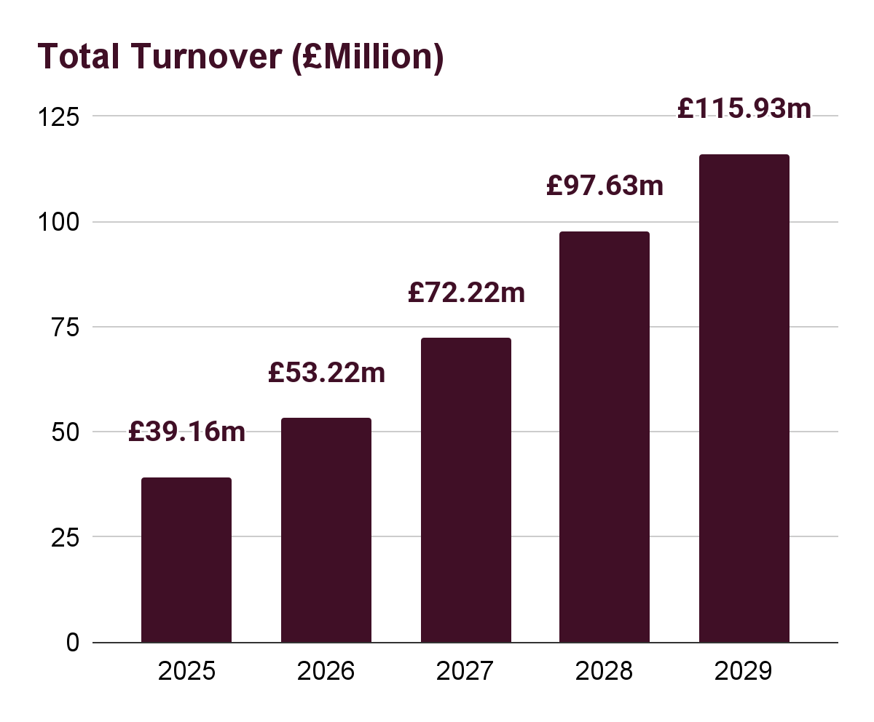
D E G R O U P
PREVISIONES FINANCIERAS
FUENTE DE INGRESOS | DESCRIPCIÓN | 2025 | 2026 | 2027 | 2028 | 2029
Venta de oro | Facturación | £36.43mn | £48.63mn | £65.32mn | £89.63mn | £105.70mn
 | Beneficio bruto | £2.19mn | £2.92mn | £3.92mn | £5.38mn | £6.34mn
(B-B = 90% / B-C = 10%) | Beneficio neto | £728K | £972K | £1.31mn | £1.79mn | £2.11mn
Venta de joyas, relojes y piedras preciosas | Facturación | £2.73mn | £4.59mn | £6.90mn | £8.01mn | £10.23mn
 | Beneficio bruto | £1.64mn | £3.21mn | £4.83mn | £5.60mn | £7.17mn
(B-B = 20% / B-C = 80%) | Beneficio neto | £327K | £803K | £1.69mn | £1.96mn | £2.51mn
Totales: | Facturación total | £39.16mn | £53.22mn | £72.22mn | £97.63mn | £115.93mn
 | Beneficio bruto total | £3.82mn | £6.13mn | £8.75mn | £10.98mn | £13.51mn
(B-B = 55% / B-C = 45%) | Beneficio neto total | £1.06mn | £1.78mn | £2.01mn | £3.75mn | £4.62mn
Previsión conservadora a cinco años para LDE Group, elaborada por Hilton Accountants en Londres (Reino Unido) a 1 de noviembre de 2024 y revisada trimestralmente.

Slide 22
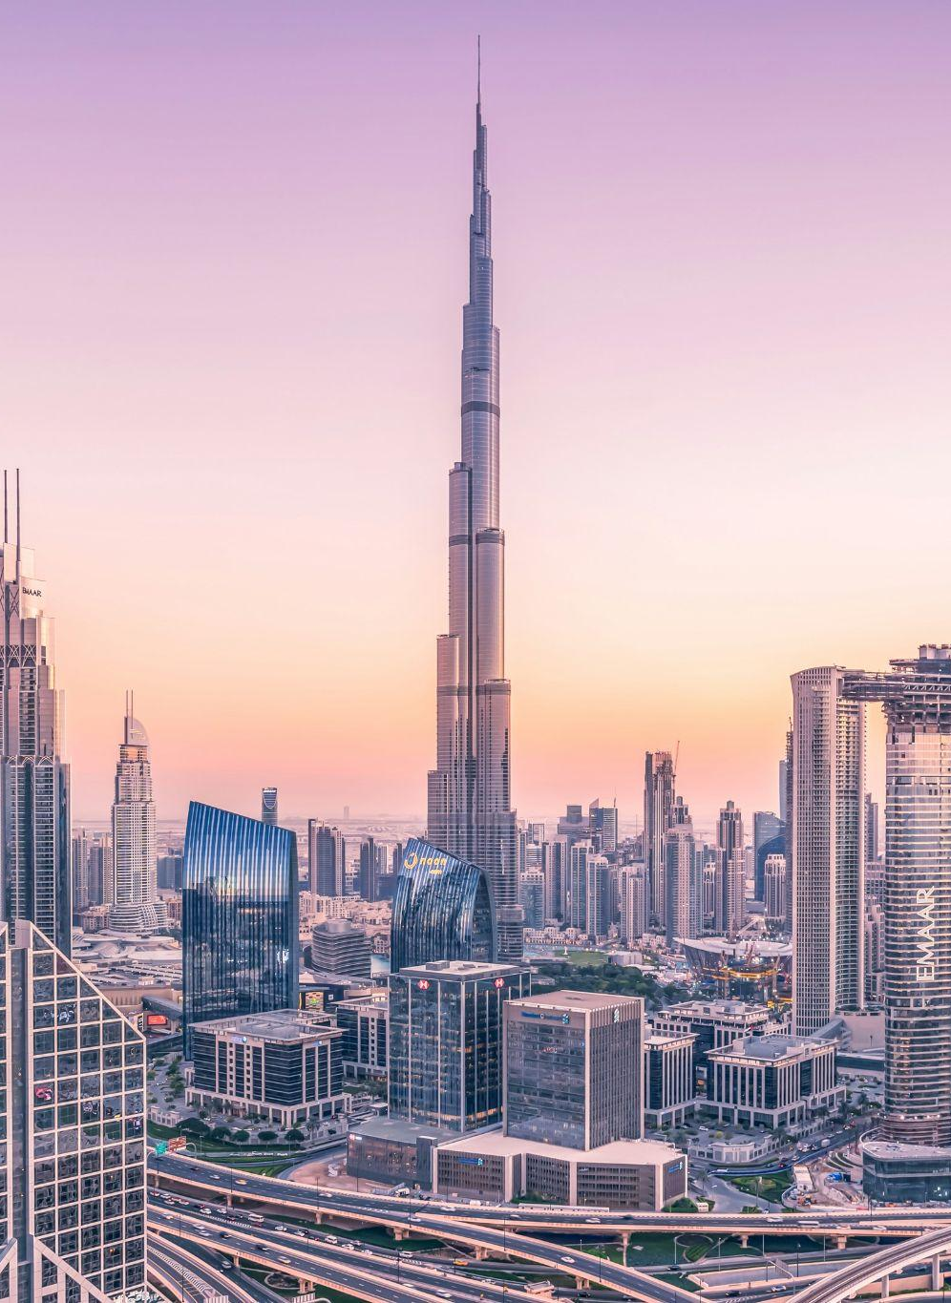
D E G R O U P
Golden Visa de los EAU:
Su camino hacia la residencia de larga duración
Beneficios fiscales
Los titulares de la Golden Visa en los EAU se benefician personalmente de un entorno libre de impuestos. No hay impuesto sobre la renta de las personas físicas ni impuesto sobre herencias. El impuesto de sociedades es sólo del 9%.
Residencia y movilidad
La Golden Visa de los EAU ofrece una residencia de 10 años renovable. No existe ningún requisito de estancia obligatoria
Ventajas para empresas e inversores
Los titulares de este visado pueden ser propietarios del 100% de su empresa sin necesidad de un patrocinador local. No hay restricciones de licencias comerciales y todos los beneficios pueden repatriarse al extranjero.
Vías de acceso
Pueden optar a ella los inversores con más de 2 millones de AED en bienes inmuebles o 1 millón de AED en negocios. Los profesionales que ganen más de 30.000 AED y los estudiantes de alto nivel también pueden optar.

Slide 23
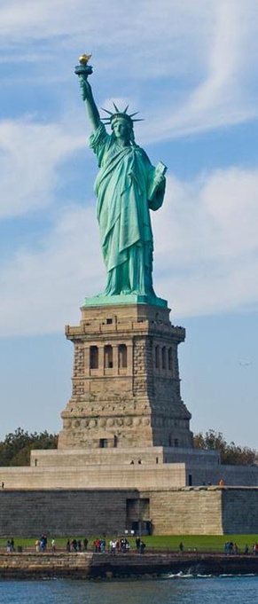
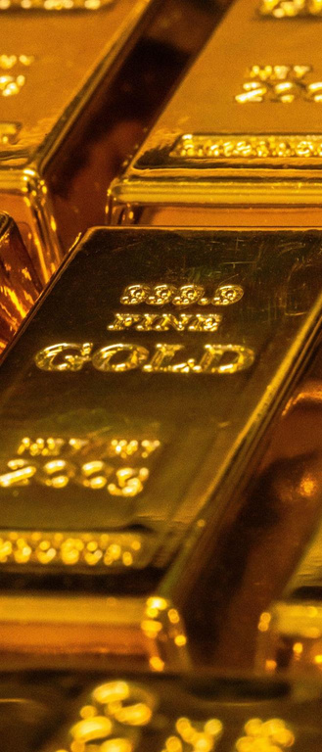




D E G R O U P
INVERSORES ESTADOUNIDENSES
El London DE Group da la bienvenida a
inversiones de todo el mundo
LDE da la bienvenida a las inversiones de ciudadanos estadounidenses, tanto dentro
como fuera de EE. UU.
LDE ya cuenta con inversores de más de 50
países y jurisdicciones.

Slide 24

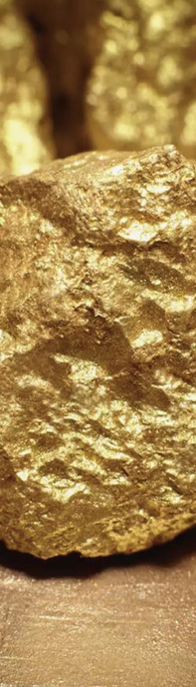

D E G R O U P
CONCLUSIÓN Y RESUMEN
10%
Return
Opción 1 $10,000+ 0.83% por mes
● ●
● ●
Nota de préstamo de oro de renta fija, Segura y respaldada por activos
11 años de historia comercial, recaudación de fondos exitosos durante 5 años
Plazo mínimo flexible de 12 meses, renta pagada mensualmente
Transacciones seguras, con un Fiduciario de Garantías teniendo el primer cargo sobre los activos del grupo.
El Grupo LDE se posiciona como una fuerza ética en su industria
El Grupo ha creado asociaciones clave en Europa, Oriente Medio, África, el
Sudeste Asiático y América.
LDE es un negocio híbrido, con bajos gastos generals y multiples canales B-B y B-C para comercializar.
Se abrirán dos nuevas oficinas en la region de Asia Pacíficoen2025
Las prioridades operativas de LDE son consolidar su posición en el mercado de piedras preciosas y joyas, al tiempo que consolida su participación en el mercado del oro artesanal.
12%
Return
Opción 2 $20,000+ 1.00% por mes
● ●
15%
Return
Opción 3 $50,000+ 1.25% por mes
●
●
●
18%
Return
Opción 4
$100,000+ 1.5% por mes

Slide 25
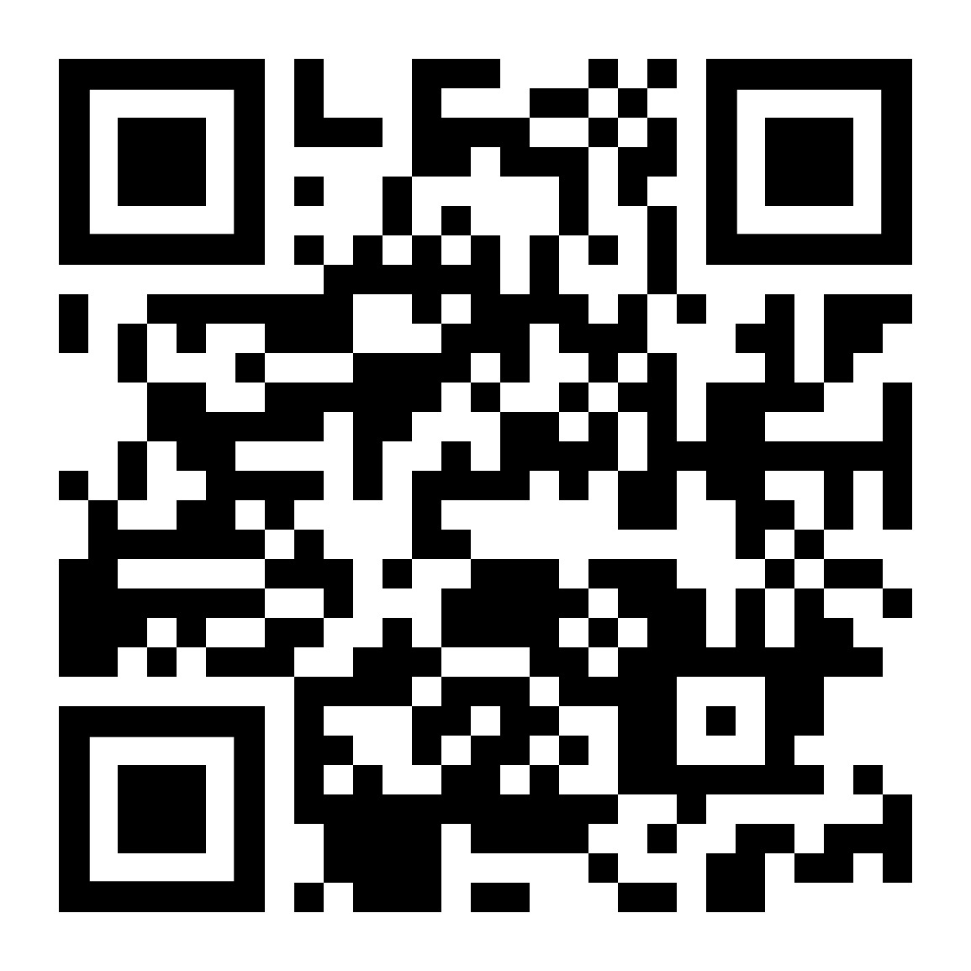
D E G R O U P
neil@londonde.com
(Constituida en Inglaterra y Gales en virtud de la Ley de Sociedades de 2006
Nº de registro: 08806847)
Recaudación total: £18mn
Fecha de información Cubierta Abril 2025

